Slide 1





フォームトレース（Form Trace）
参考元：ゴッドイーター(ベース)
Project Tower（変身の参考元）

Slide 2
コンセプト
自分の姿を状況に応じて姿を変化させながら相手を倒していく
コンセプトのポイント
・状況に応じて戦い方が変化する ・敵の能力を利用した戦闘 ・変身と通常状態を使い分けることによる戦略性

Slide 3
ゲームの流れ
クエストを受注
↓
フィールドへ移動
↓
敵と戦闘
↓
敵を撃破
↓
拠点へ帰還 →
繰り返す

Slide 4
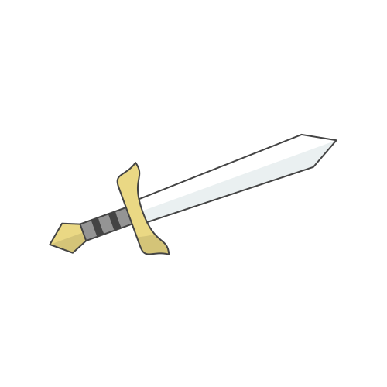

キャラクターの変身について
二つのフォームがあり、それぞれできることが違う
変身前
・剣による近接アクション
・敵にマーキング
変身中
・変化した敵に応じたアクション
（遠距離に特化など）
切り替えながら戦う

Slide 5
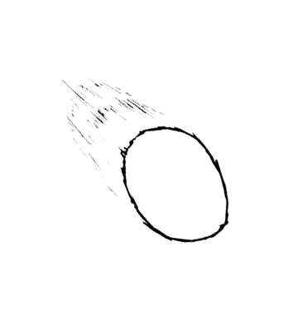
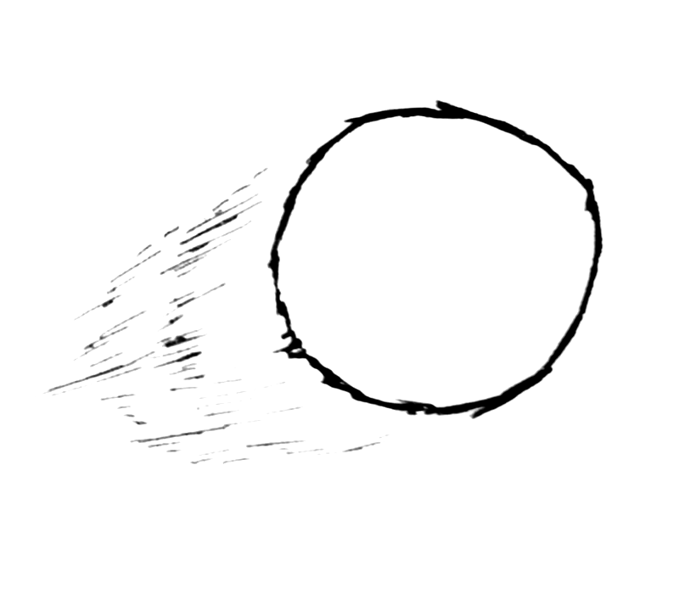



変身の活用例
姿によって変身中に行えるアクションが変化する
・遠距離攻撃を行う敵に変身し、安全な位置から攻撃
・近接特化の敵に変身し、大ダメージを狙う
など

Slide 6

敵に変身するための条件
1.相手にマーキングを行うこと
（マーキングは複数体につけれず、
最後につけた敵のみ）
2.マーキングした相手が
生きていること

Slide 7

効率よくマーキングを行うには
弱らせて逃げたところをマーキング
背後からなど敵に発見されていない状態でマーキング

Slide 8

変身時のペナルティ
マーキング中の敵に対して攻撃を当てると、
数秒後（6～8秒）に変身前に戻り、マーキングが外れてしまう
※マーキング解除後、10秒間は再マーキング不可

Slide 9
各操作について（どんな操作があるかなど）
通常時
武器：剣（近接） アクション：
□：斬撃（軽攻撃）
△：溜め斬り（強攻撃）
ガード
ステップ・ダッシュ
マーキング
変化
変化状態（一例）
武器：射撃攻撃（弾・ビームなど）アクション：
□：弾を一定間隔で発射（軽攻撃）
△：溜め撃ち（強攻撃）
回避
ステップ・ダッシュ
変化を解除

